Slide 1

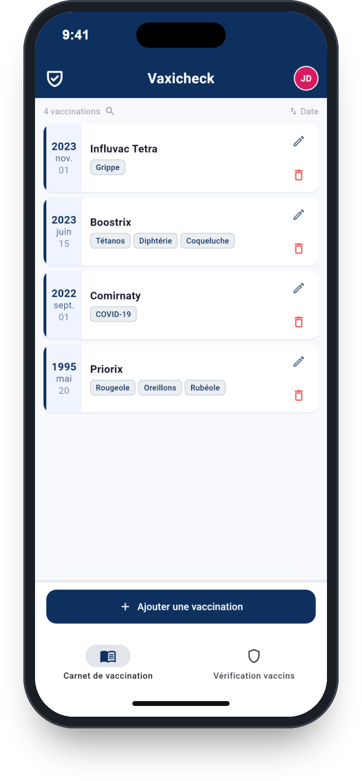




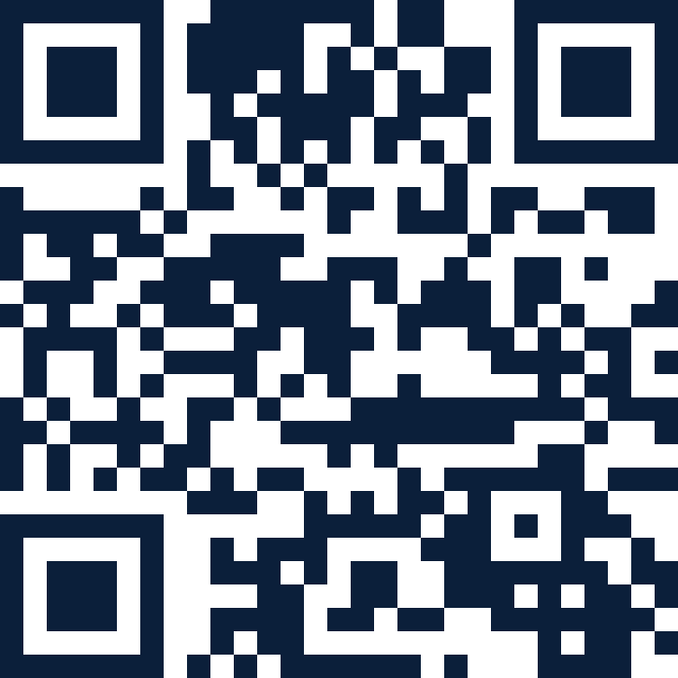


Vaxicheck
Application gratuite pour iPhone et Android
Vos vaccins vérifiés en une photo
Grâce à l’application gratuite, les vaccinations inscrites dans le carnet sont rapidement reconnues à partir d’une photo et présentées de façon claire et structurée.
Recommandations actuelles
Export PDF
Comparaison avec les recommandations actuelles, p. ex. celles de la STIKO : vous voyez immédiatement quels vaccins manquent ou nécessitent un rappel.
Toutes vos vaccinations en PDF, p. ex. pour votre médecin traitant ou un voyage.
Minimisation des données
Pour toute la famille
Utilisable sans indiquer votre nom, sans outils de suivi, conforme au RGPD ; toutes les données peuvent être supprimées à tout moment.
Plusieurs profils, verrouillage optionnel de l’application, rappels de vaccination par notification push, disponible en 43 langues.
Téléchargement gratuit
www.vaxicheck.com
Développé à Cologne par MEDEPS, une spin-off de l'Université de Cologne.
Notes:
Vos vaccins vérifiés en une photo
Grâce à l’application gratuite, les vaccinations inscrites dans le carnet sont rapidement reconnues à partir d’une photo et présentées de façon claire et structurée.
• Recommandations actuelles: Comparaison avec les recommandations actuelles, p. ex. celles de la STIKO : vous voyez immédiatement quels vaccins manquent ou nécessitent un rappel.
• Export PDF: Toutes vos vaccinations en PDF, p. ex. pour votre médecin traitant ou un voyage.
• Minimisation des données: Utilisable sans indiquer votre nom, sans outils de suivi, conforme au RGPD ; toutes les données peuvent être supprimées à tout moment.
• Pour toute la famille: Plusieurs profils, verrouillage optionnel de l’application, rappels de vaccination par notification push, disponible en 43 langues.
Téléchargement gratuit: www.vaxicheck.com
Développé à Cologne par MEDEPS, une spin-off de l'Université de Cologne.

